Slide 1
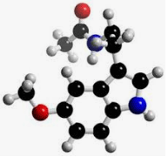
BİLEŞİKLER

Slide 2
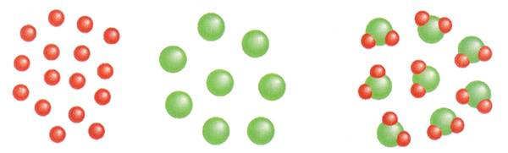
Bileşikler, farklı cins elementlerin özelliklerini kaybederek belirli oranlarda bir araya gelmesiyle oluşan saf maddelerdir.
ELEMENT
ELEMENT
BİLEŞİK

Slide 3
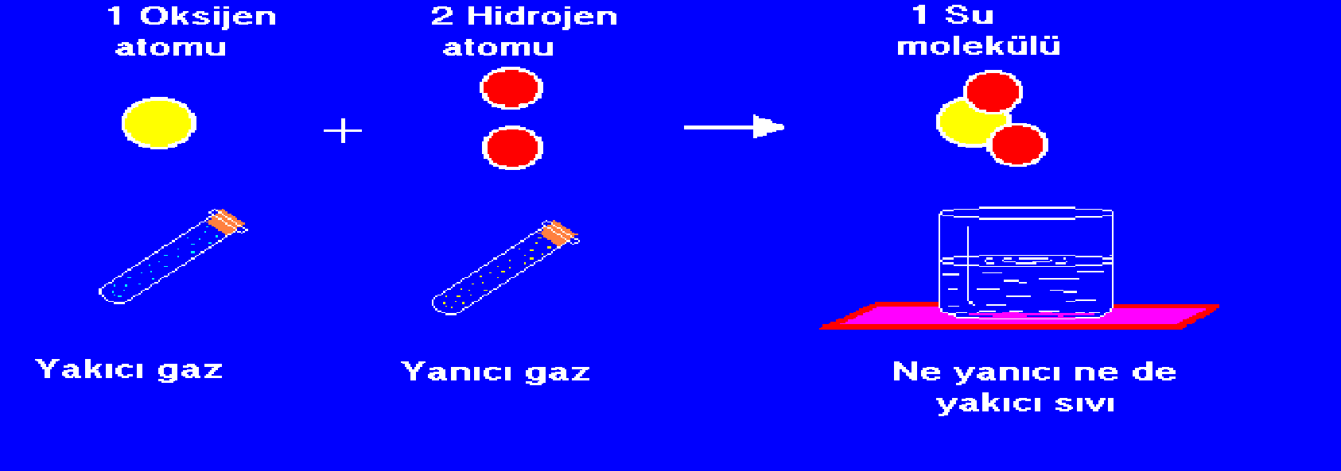
Bileşiklerin Özellikleri
Bileşiklerin özellikleri kendilerini oluşturan maddelerin özelliklerinden tamamen farklıdır. Yeni madde oluşur.
Bileşikler, kimyasal yollarla oluşurlar ve kimyasal yollarla ayrılırlar. Bileşiklerin belirli erime, donma ve kaynama sıcaklıkları vardır. Bileşikler formüllerle gösterilirler.

Slide 4
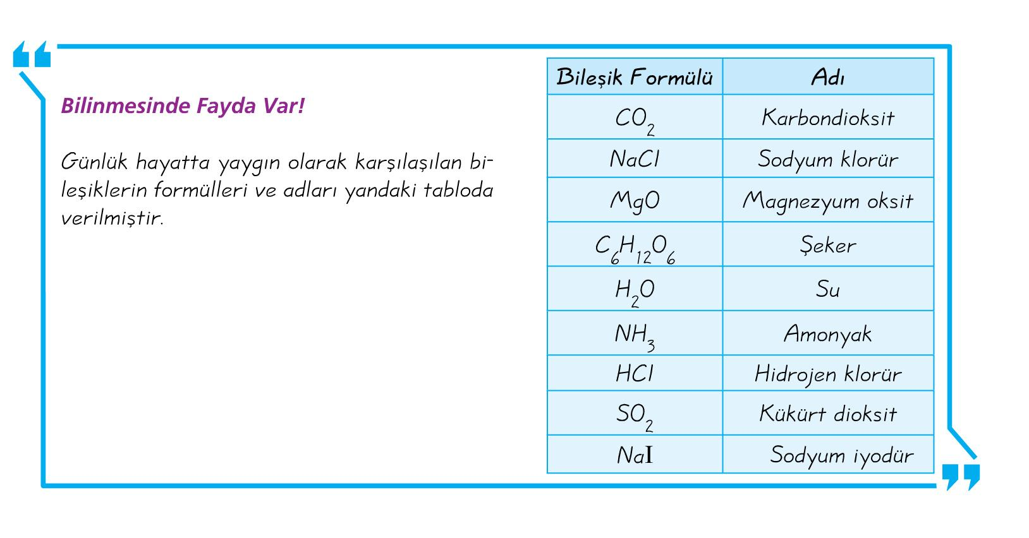
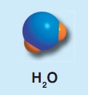
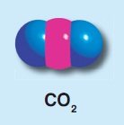
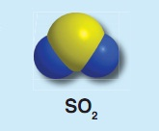
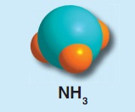
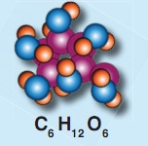
CO Karbonmonoksit

Slide 5
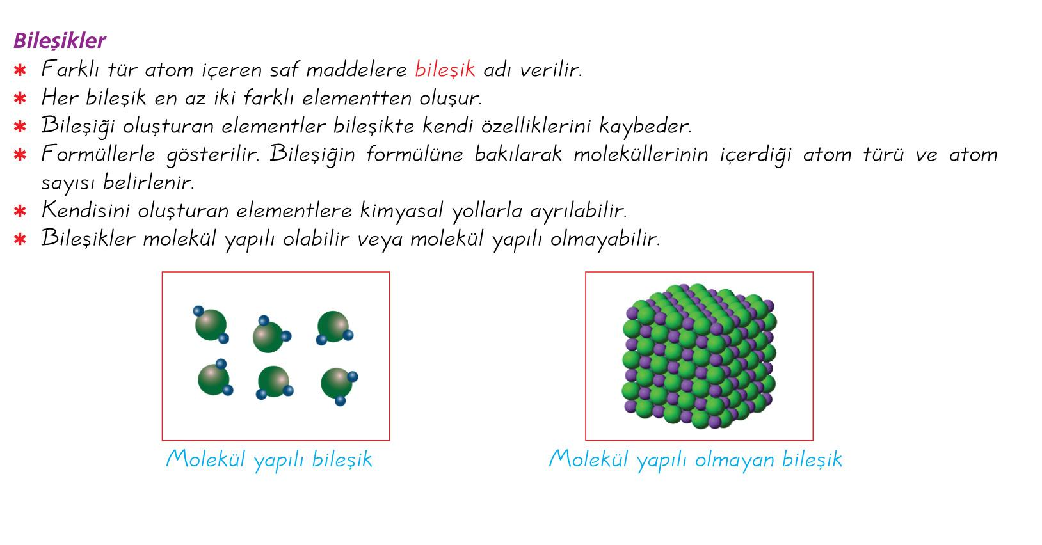
Bileşikler iki çeşittir:
(İyonik Yapılı)

Slide 6
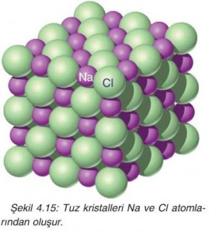
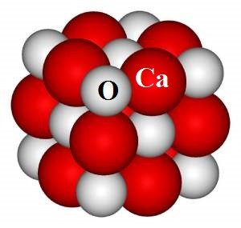
NaCl bileşiği(Sodyum Klorür-Yemek tuzu)
CaO Bileşiği (Kalsiyum Oksit)

Slide 7
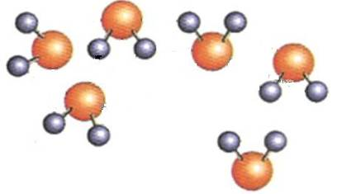
SU BİLEŞİĞİ

Slide 8
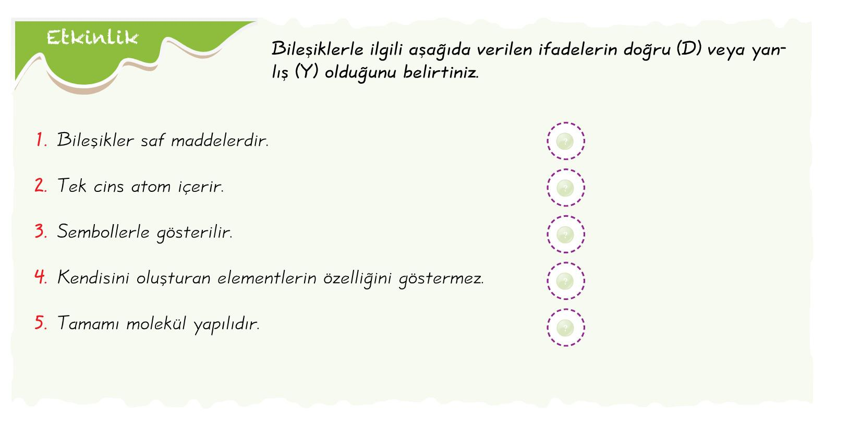

Slide 9


Slide 10


Slide 11
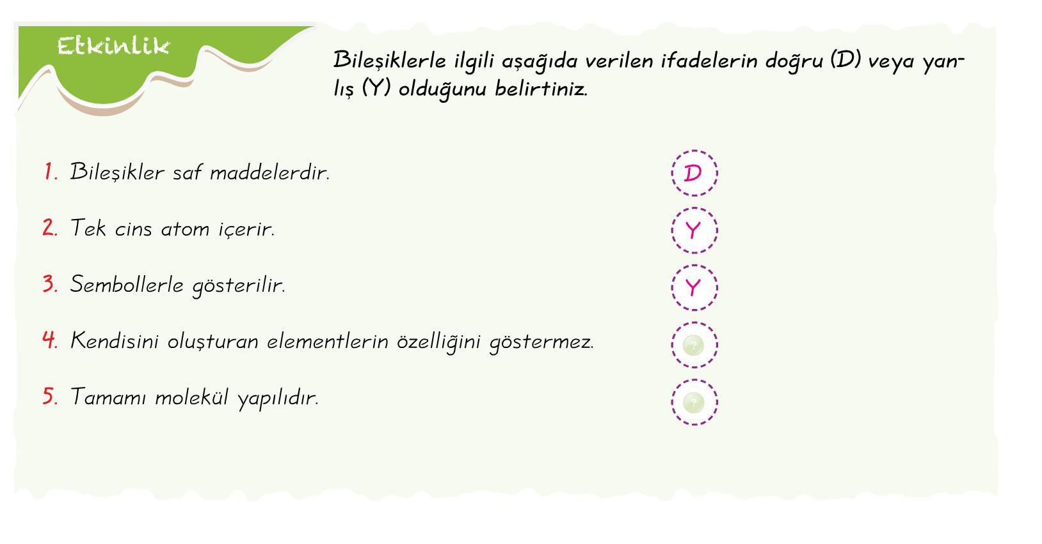

Slide 12


Slide 13


Slide 14
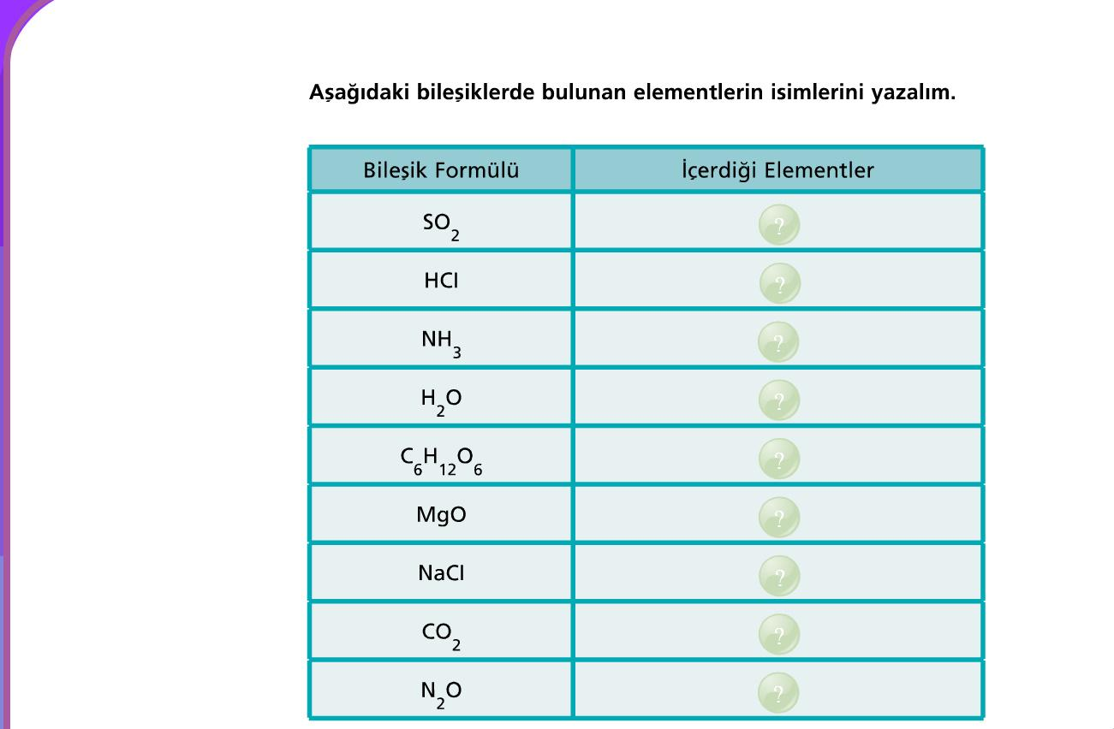

Slide 15
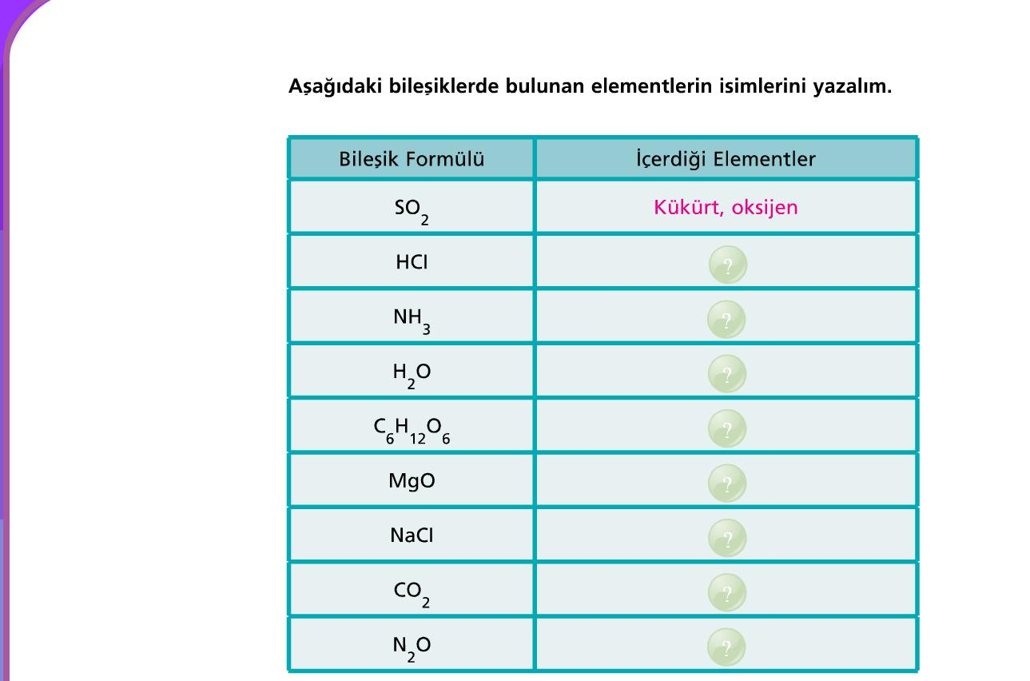

Slide 16


Slide 17
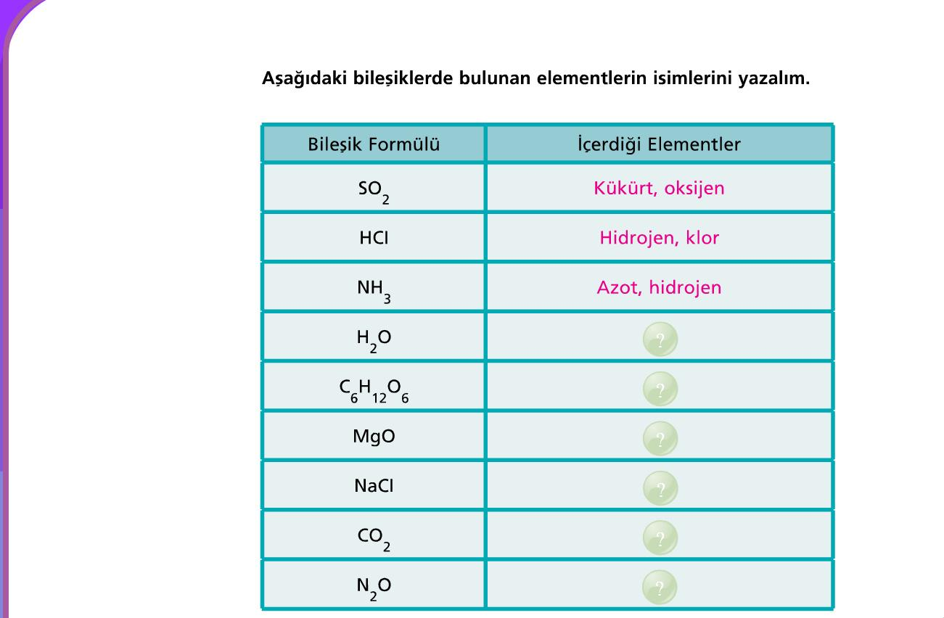

Slide 18
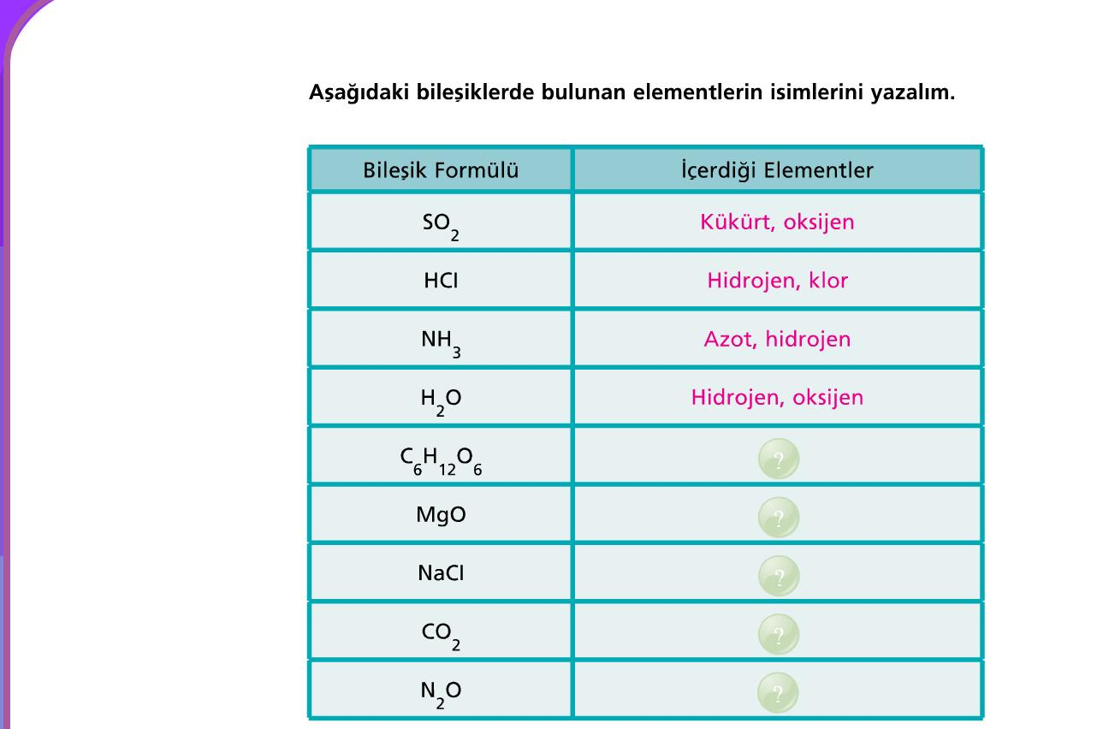

Slide 19
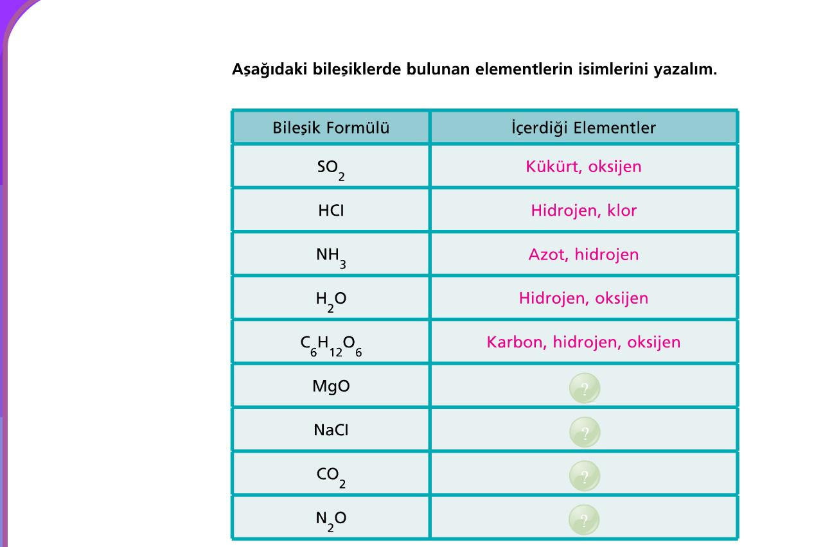

Slide 20
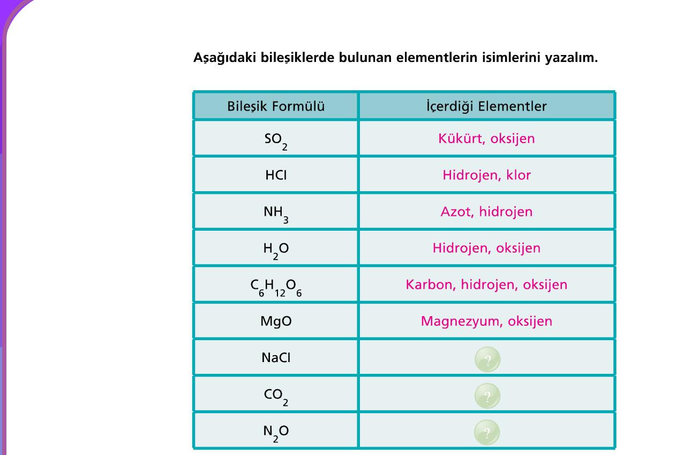

Slide 21


Slide 22


Slide 23


Slide 24
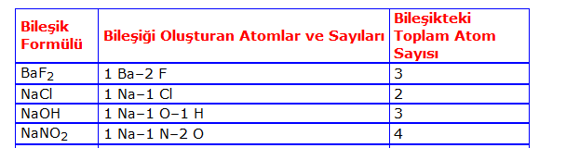
Bileşiği Oluşturan Atomlar ve Sayıları

Slide 25
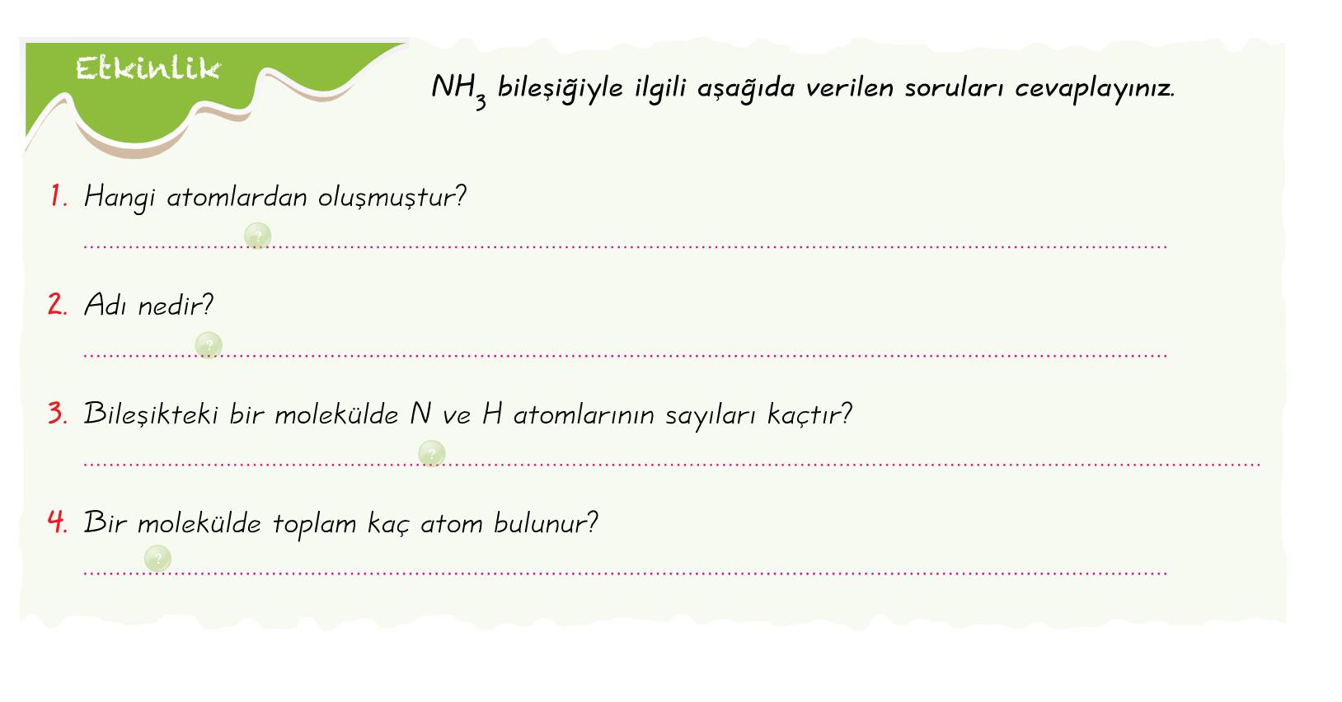

Slide 26
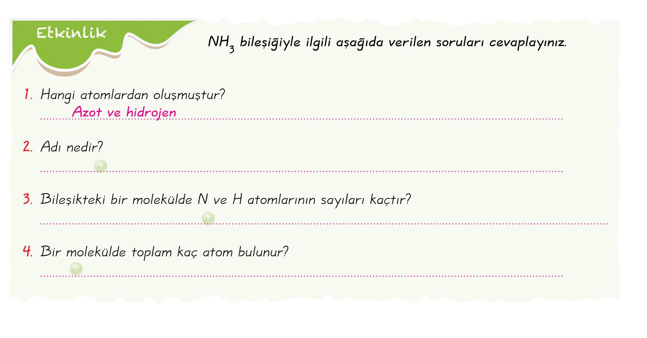

Slide 27
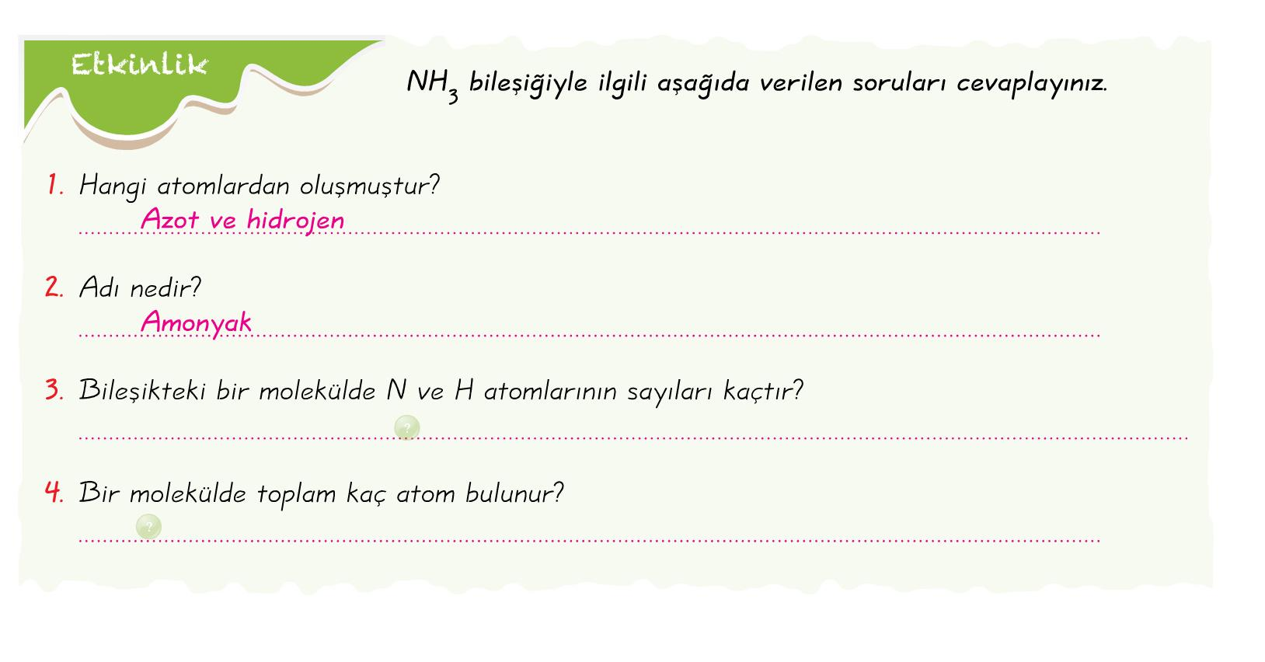

Slide 28
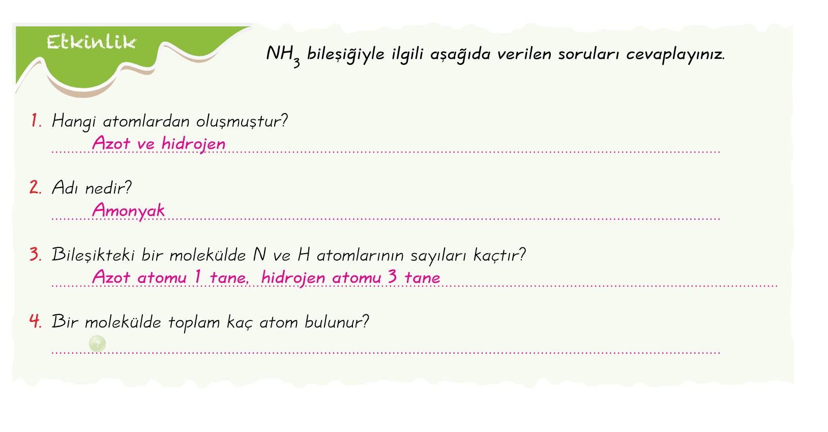

Slide 29


Slide 30
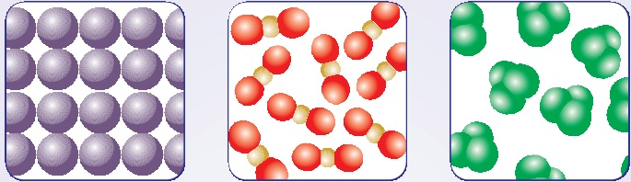
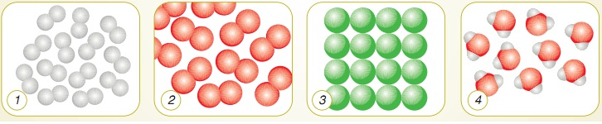
ETKİNLİK: Element mi, Bileşik mi?

Slide 31
ETKİNLİK: Element mi, Bileşik mi?
ELEMENT

Slide 32
ETKİNLİK: Element mi, Bileşik mi?
ELEMENT
BİLEŞİK

Slide 33
ETKİNLİK: Element mi, Bileşik mi?
ELEMENT
BİLEŞİK
ELEMENT

Slide 34
ETKİNLİK: Element mi, Bileşik mi?
ELEMENT
BİLEŞİK
ELEMENT
ELEMENT

Slide 35
ETKİNLİK: Element mi, Bileşik mi?
ELEMENT
BİLEŞİK
ELEMENT
ELEMENT
ELEMENT

Slide 36
ETKİNLİK: Element mi, Bileşik mi?
ELEMENT
BİLEŞİK
ELEMENT
ELEMENT
ELEMENT
ELEMENT

Slide 37
ETKİNLİK: Element mi, Bileşik mi?
ELEMENT
BİLEŞİK
ELEMENT
ELEMENT
ELEMENT
ELEMENT
BİLEŞİK

Slide 38
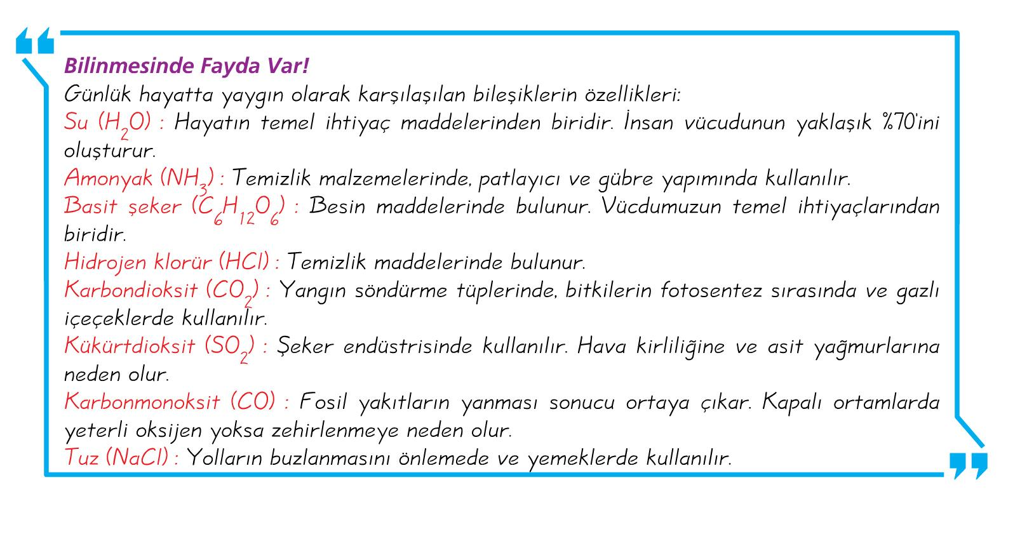
Tuz ruhu olarak da bilinir.

Slide 39
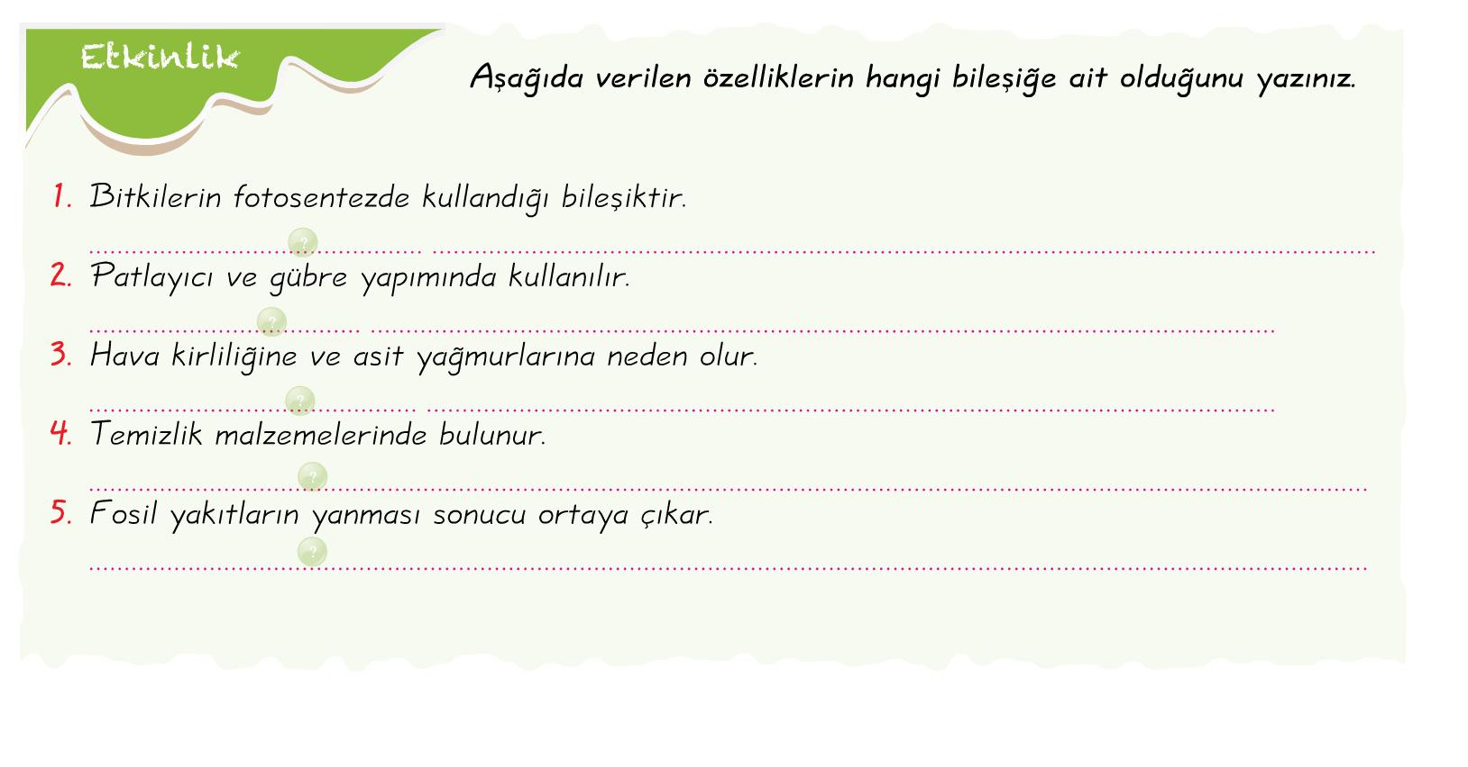

Slide 40
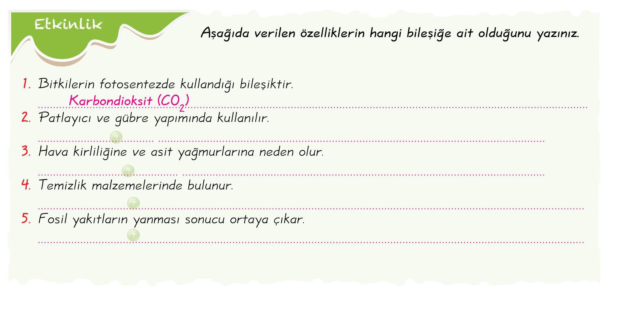

Slide 41
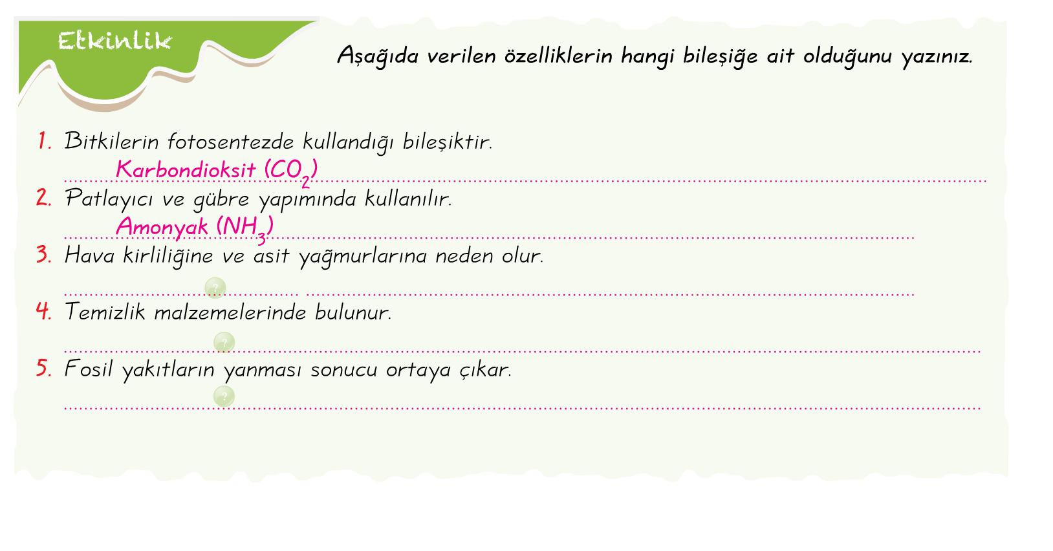

Slide 42
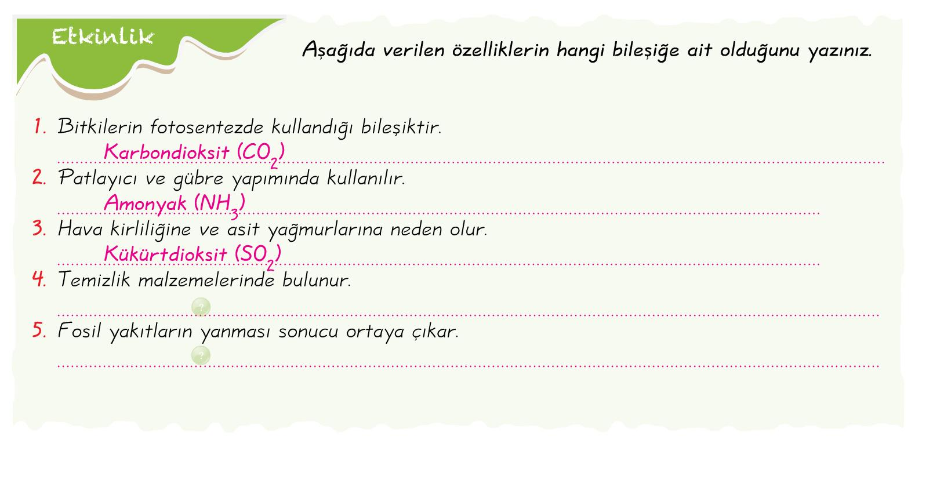

Slide 43
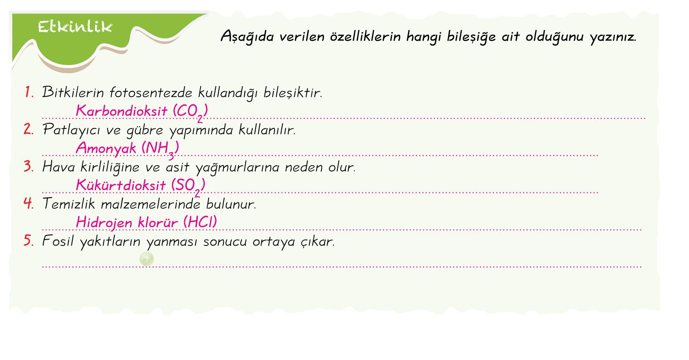

Slide 44
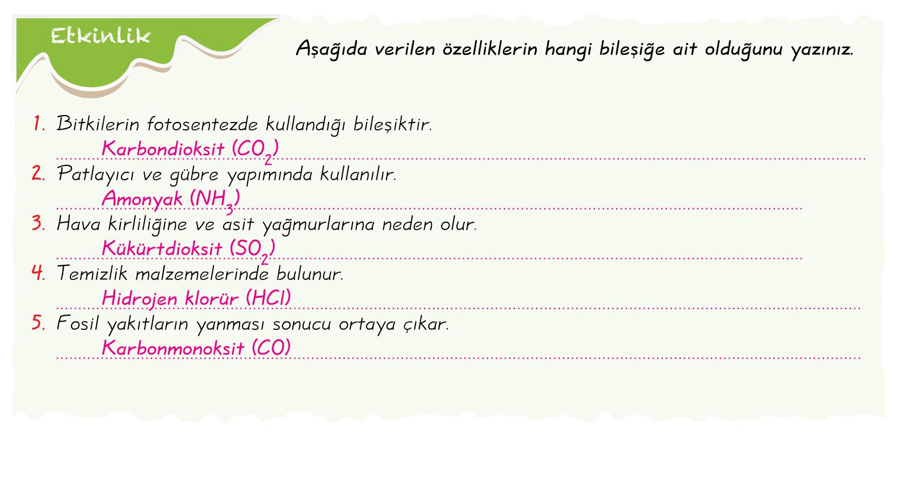

Slide 45
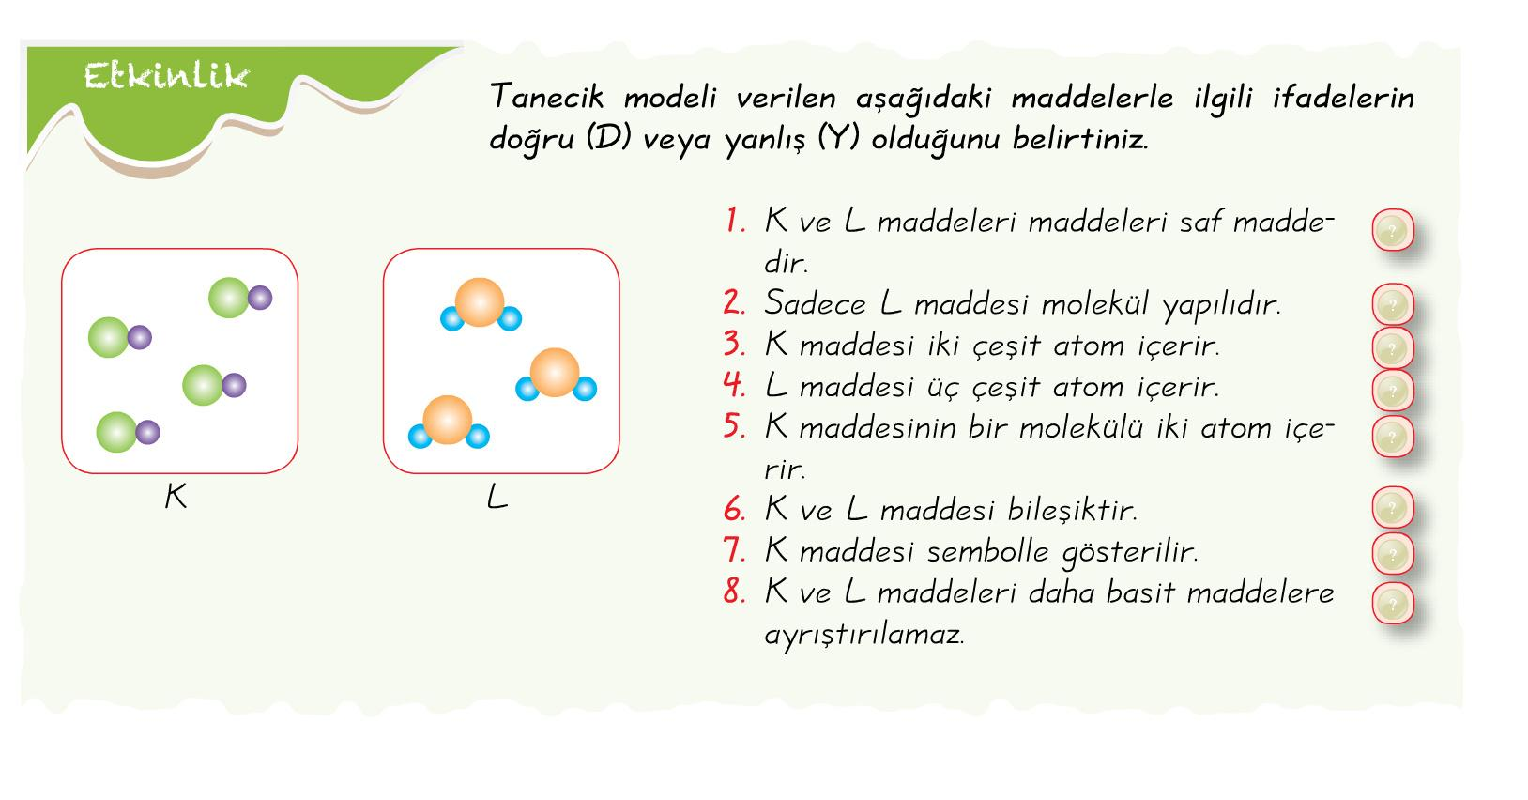

Slide 46


Slide 47


Slide 48
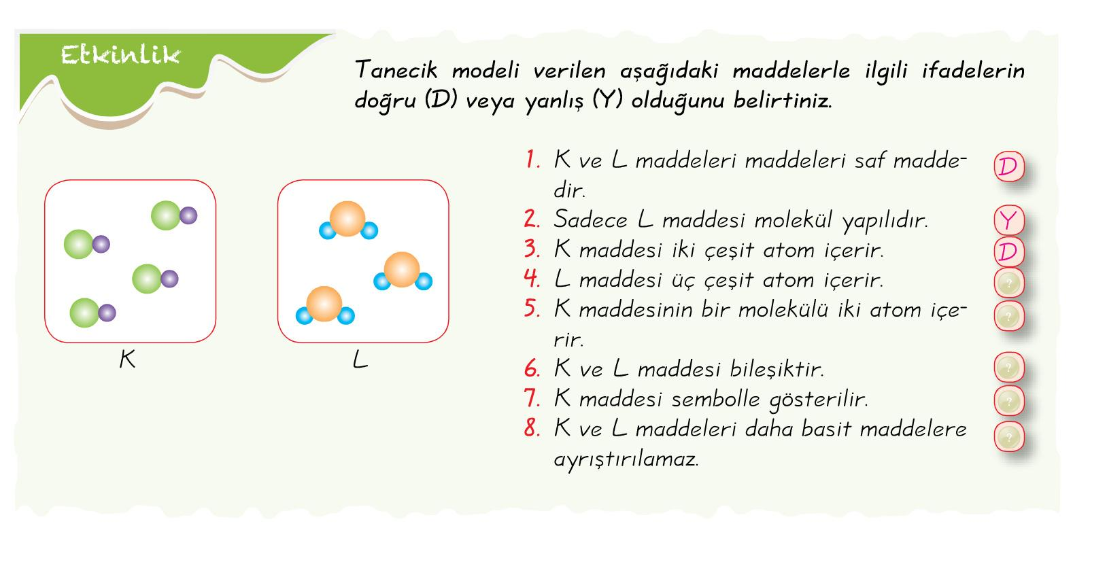

Slide 49


Slide 50


Slide 51


Slide 52


Slide 53


Slide 54
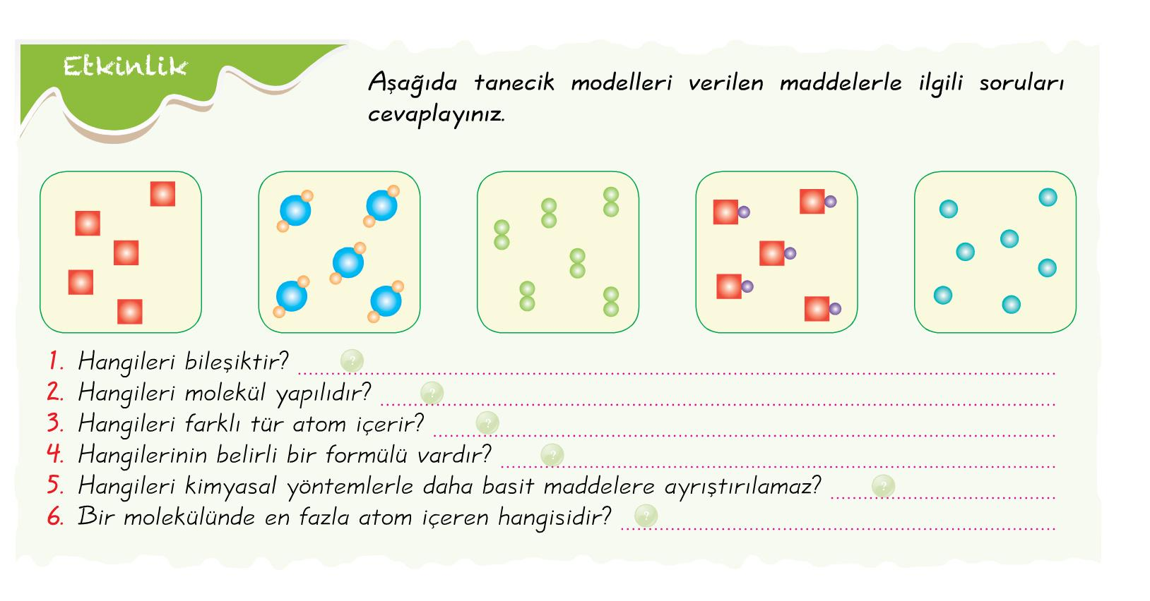

Slide 55


Slide 56


Slide 57


Slide 58
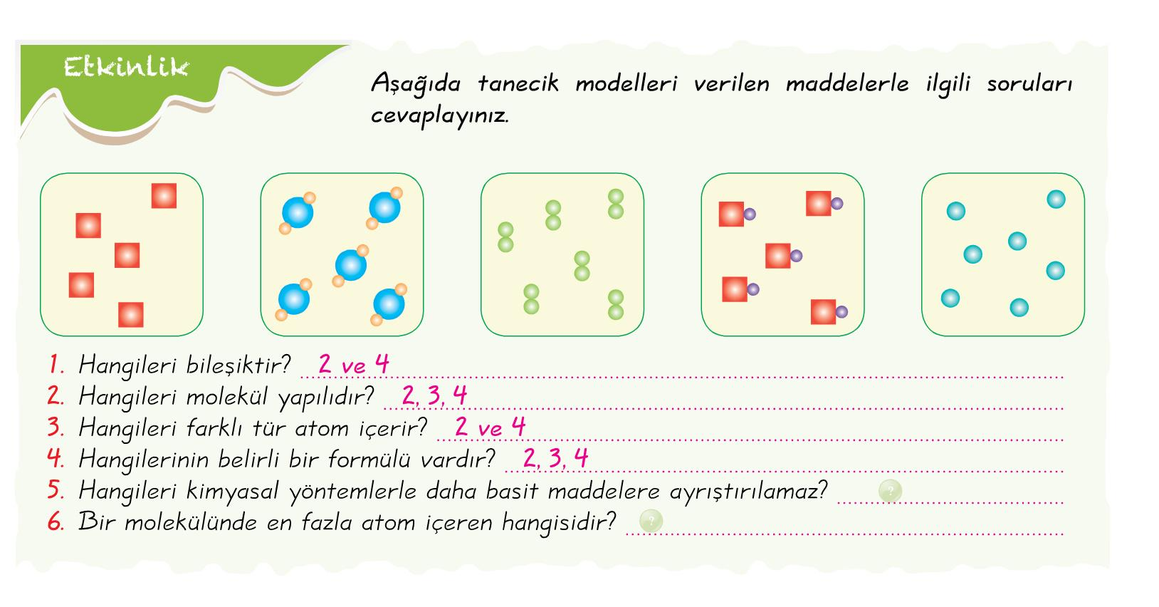

Slide 59
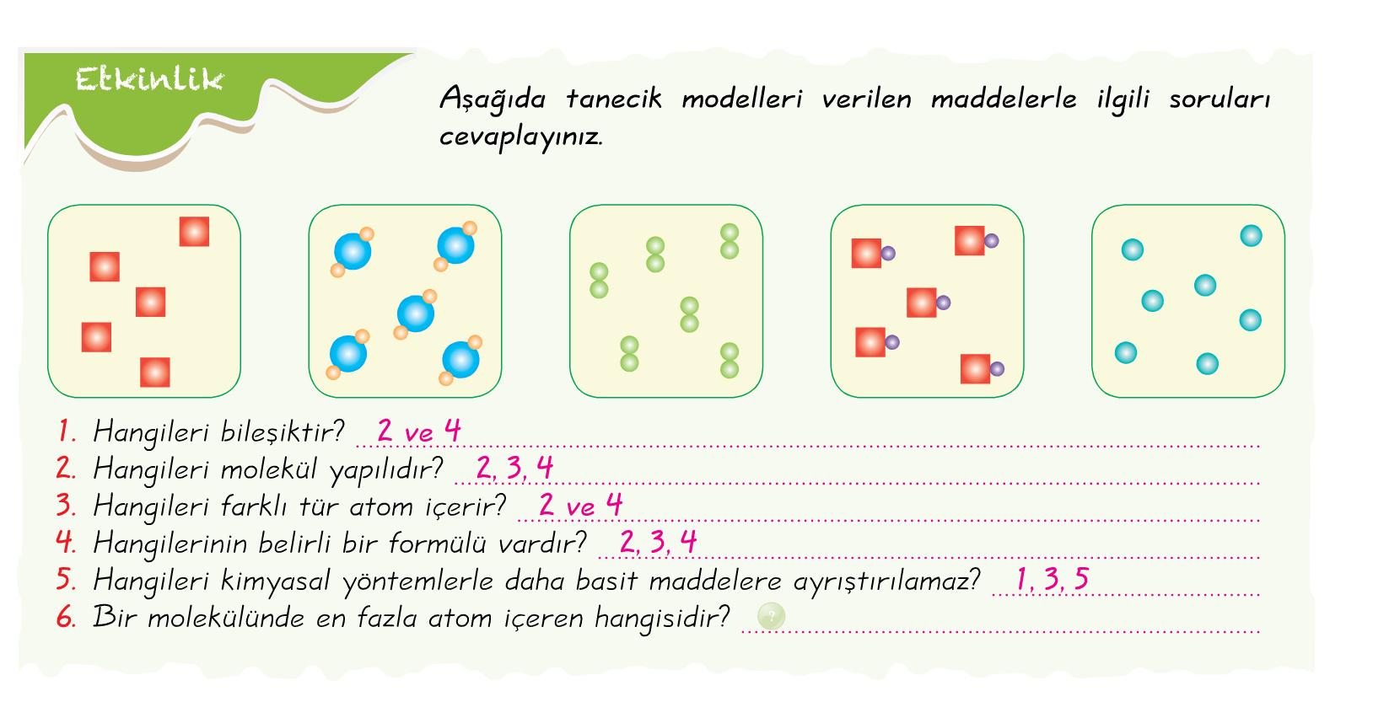

Slide 60


Slide 61
DEĞERLENDİRME SORULARI

Slide 62
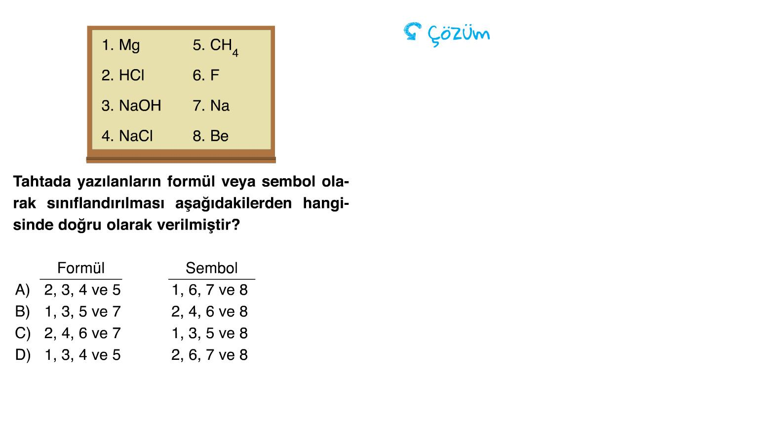

Slide 63
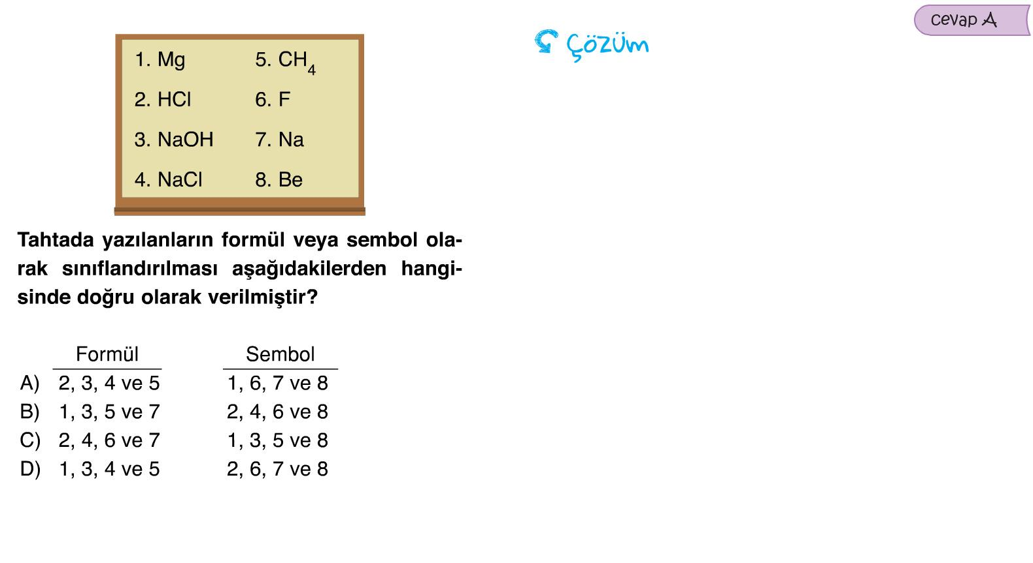

Slide 64
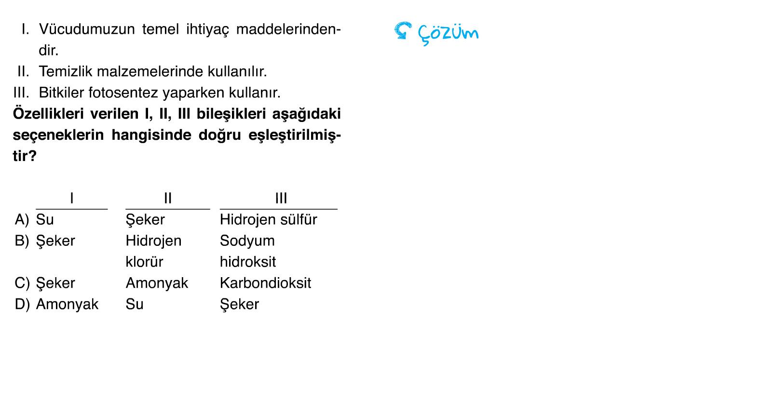

Slide 65
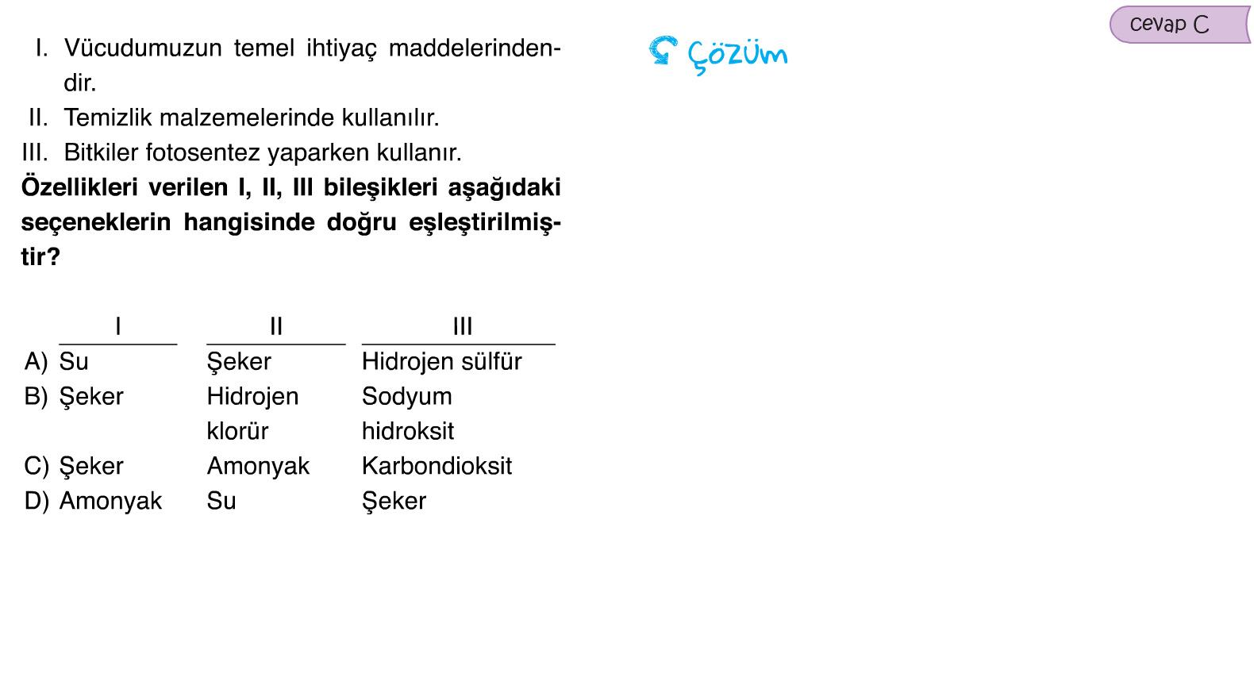

Slide 66
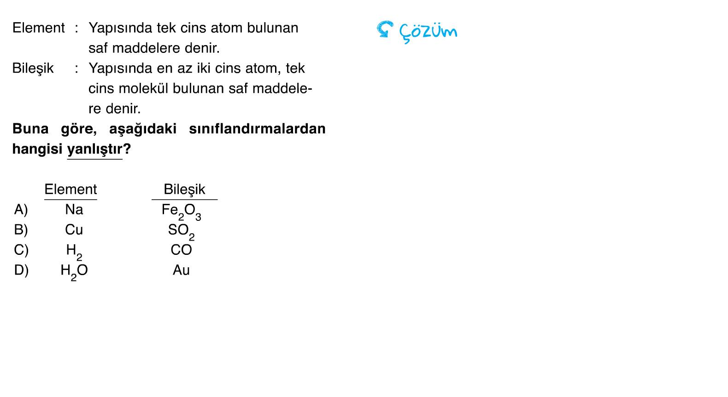

Slide 67
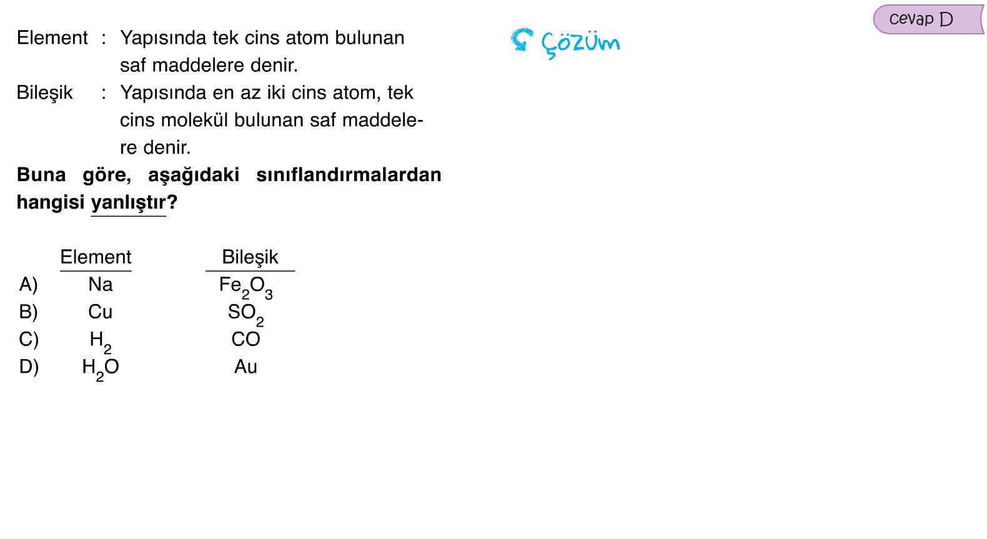

Slide 68
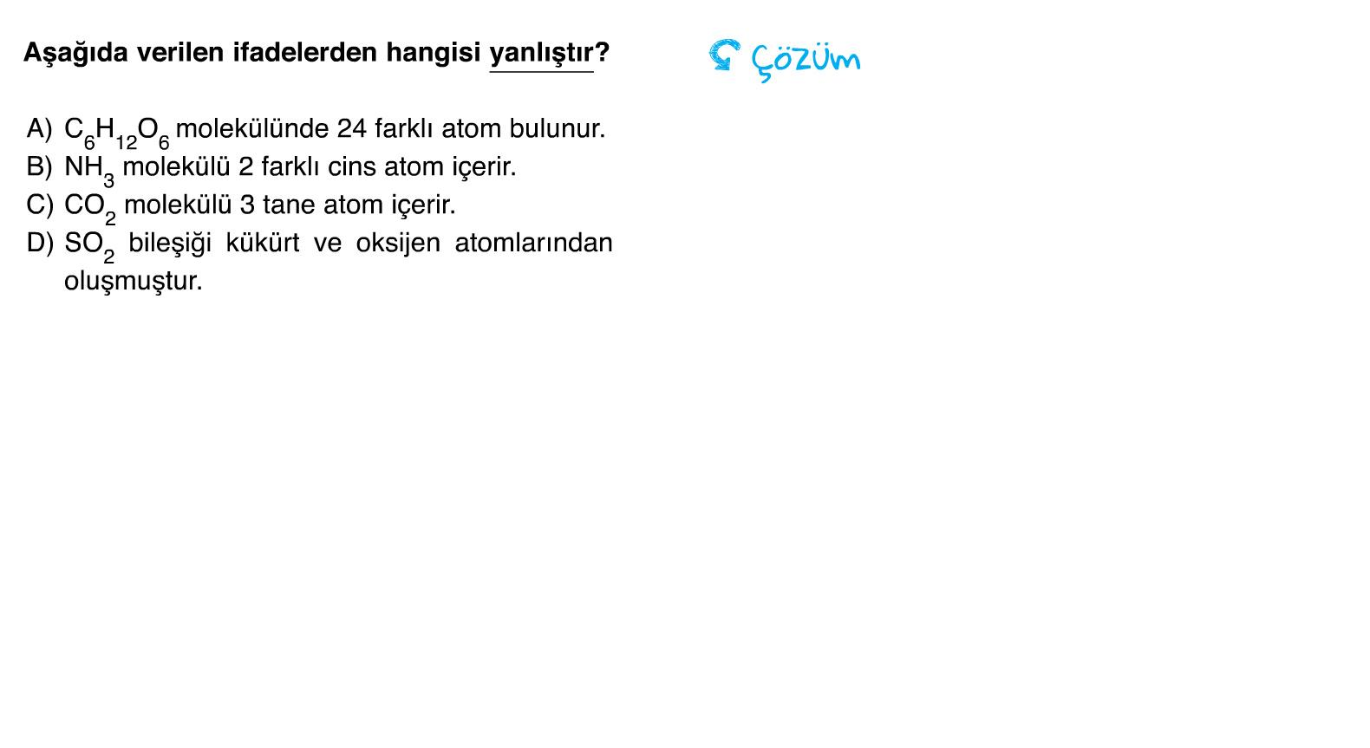

Slide 69
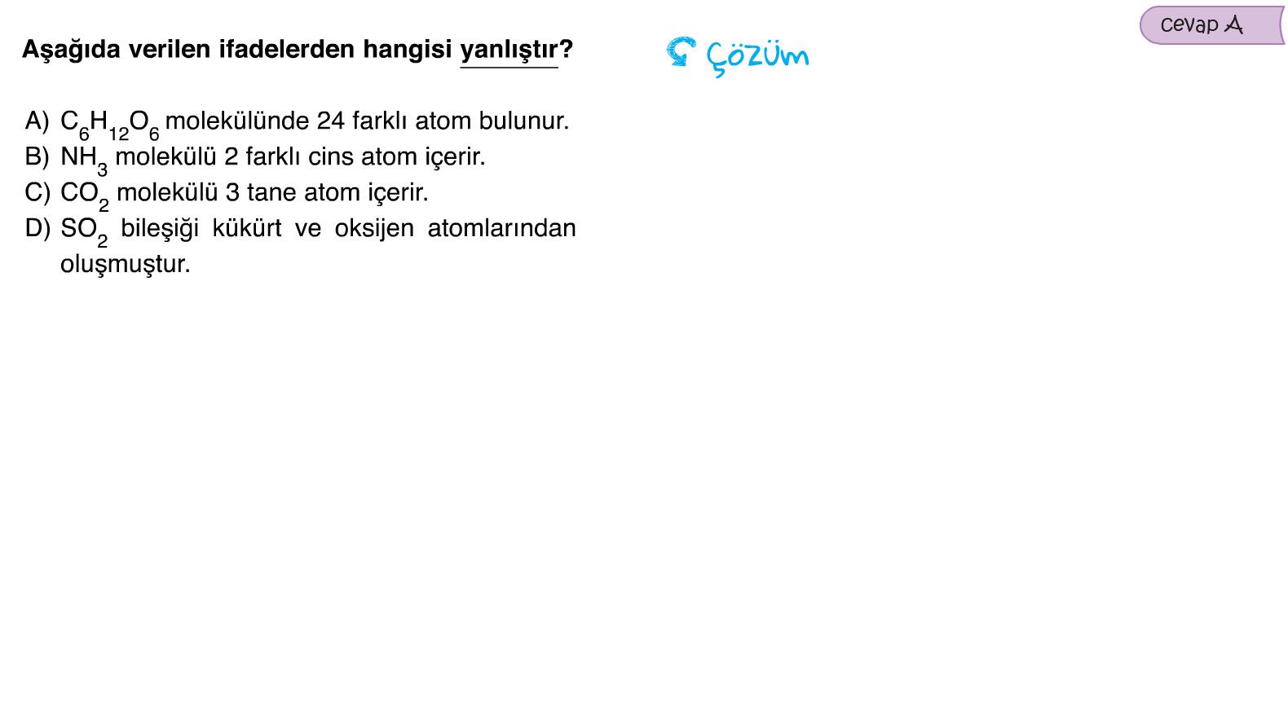

Slide 70
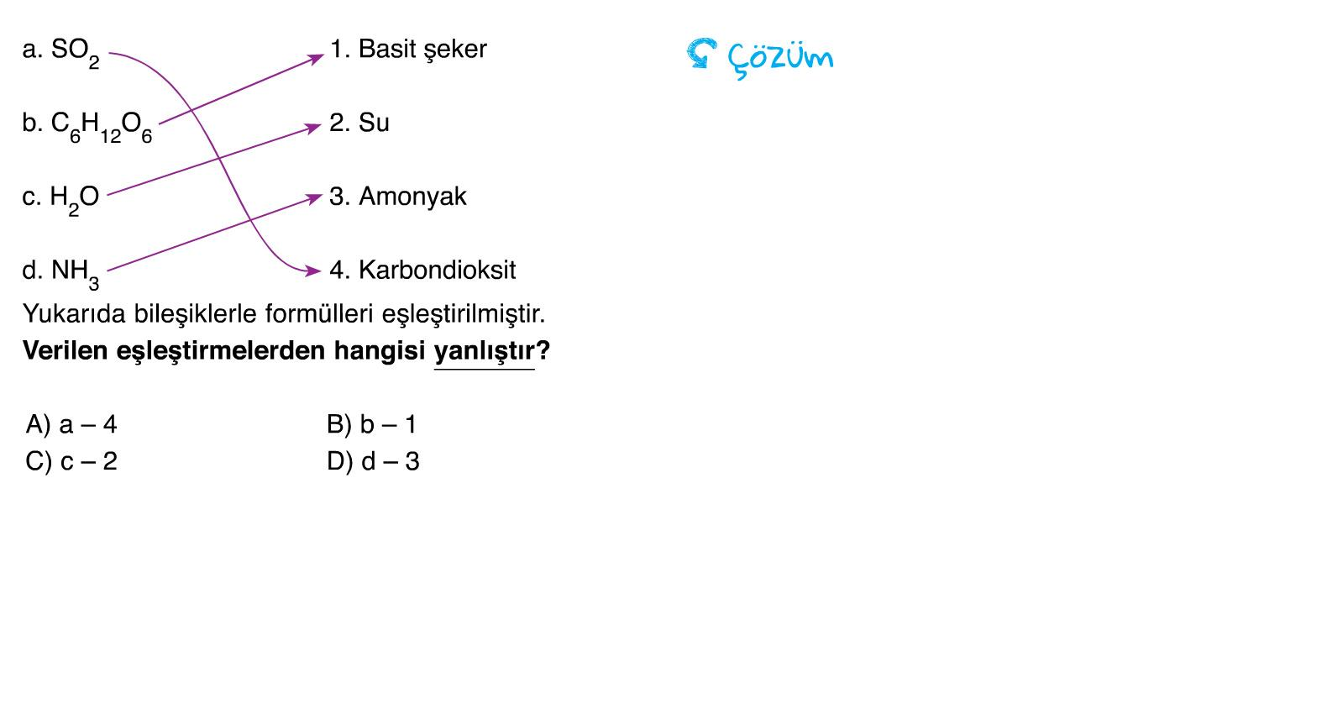

Slide 71
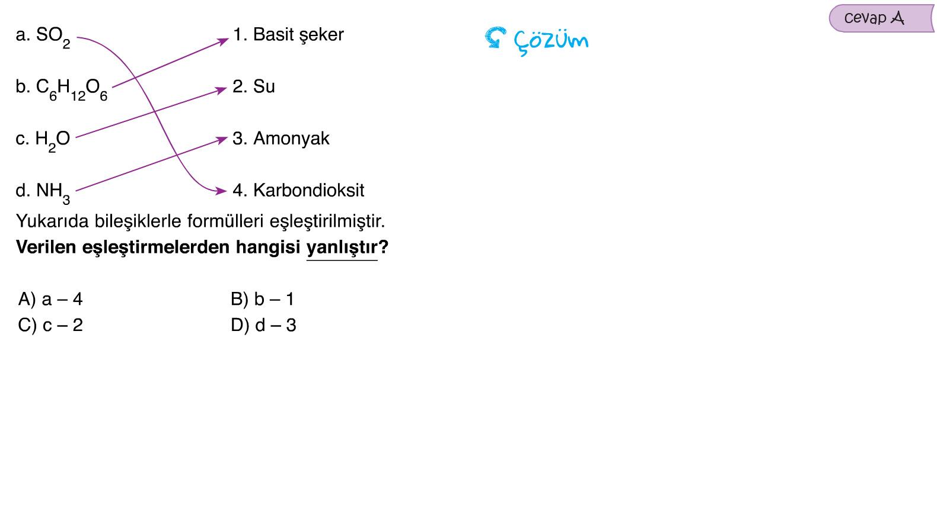

Slide 72


Slide 73


Slide 74


Slide 75


Slide 76


Slide 77


Slide 78


Slide 79


Slide 80


Slide 81


Slide 82


Slide 83


Slide 84


Slide 85


Slide 86


Slide 87


